Slide 1
Investigación de las operaciones I
Ing. Luis Alejandro Jerez Murillo.

Slide 2
I Unidad: Programación Lineal.
Agenda de la sesión.
Sesión. | Objetivo | Contenido. | Actividades de aprendizaje.
1 | Aplicar el método gráfico para solucionar problemas de programación lineal de dos variables de decisión. | 1.4. Solución de problemas de programación lineal con el método gráfico. | a. Cátedra: base teórico-matemática del método gráfico para solución de problemas de programación lineal. b. Actividad formativa: aplicación del método gráfico: Presupuesto de Sistemas Encuestas telefónicas

Slide 3
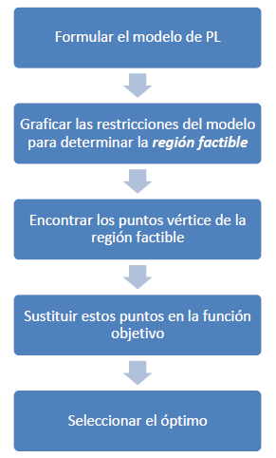
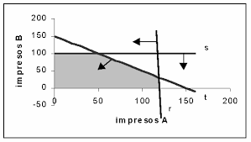
Método gráfico.
En problemas que tienen sólo dos variables de decisión, esto es, sólo dos dimensiones, se puede usar un procedimiento gráfico para resolverlo. Este procedimiento incluye la construcción de una gráfica de dos dimensiones con x1 y x2 como los ejes.

Slide 4
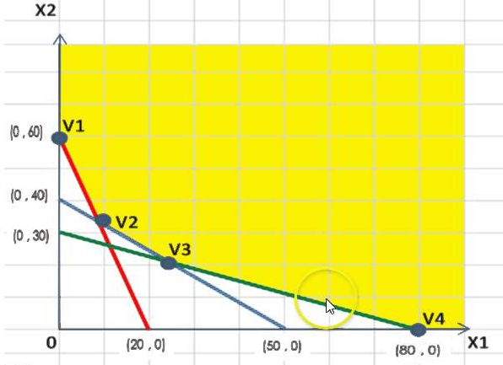
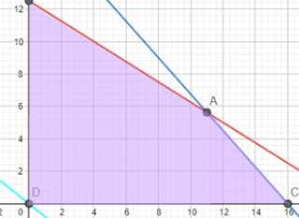
Región factible.
Es la intersección de todas las inecuaciones graficadas una por una, los puntos del plano que cumplen el sistema de desigualdades forman un recinto convexo acotado (poligonal) o no acotado, llamado región factible del problema. Se trata de buscar, entre todos esos puntos, aquel o aquellos que hagan el valor de la función operativa máximo o mínimo, según sea el problema.

Slide 5
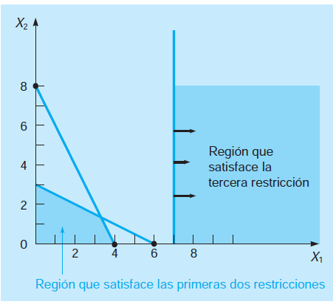
Casos especiales de programación lineal.
1. Solución no factible.
La falta de una región de solución factible puede ocurrir, si las restricciones están en conflicto entre sí.

Slide 6
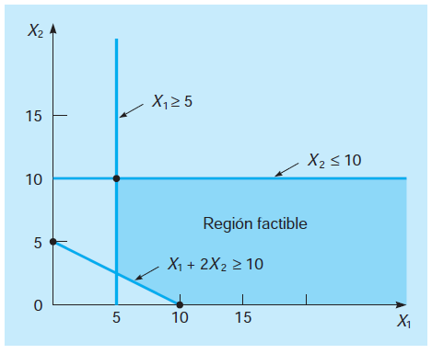
Casos especiales de programación lineal.
2. Región no acotada.
Cuando la utilidad en un problema de maximización puede ser infinitamente grande, el problema es no acotado y faltan una o más restricciones.

Slide 7
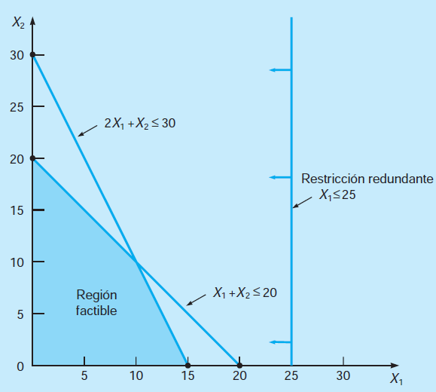
Casos especiales de programación lineal.
3. Redundancia.
Una restricción redundante es aquella que no afecta a la región de solución factible. En otras palabras, una restricción quizá sea más limitante o restrictiva que la otra y, por lo tanto, no es necesaria.

Slide 8
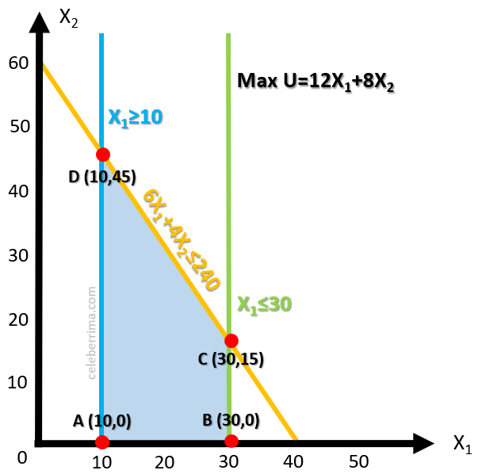
Casos especiales de programación lineal.
4. Soluciones óptimas múltiples.
Lejos de causar problemas, la existencia de más de una solución óptima permite una mayor flexibilidad en la administración para decidir qué combinación seleccionar. La utilidad es la misma en cada solución alternativa.

Slide 9
Ejemplos propuestos.
Ejemplo # 1: Actualmente se encuentra liderando un proyecto de innovación tecnológica enfocado a agilizar los procesos dentro de una importante empresa de consumo masivo y los principales recursos necesarios para el buen funcionamiento del mismo son unidades de hardware (H) y software (S). Se ha estudiado minuciosamente el impacto positivo de cada uno de estos elementos y se ha llegado a la conclusión que cada uno impacta de manera diferente en la agilidad de los procesos; H mejora la productividad en 5 puntos, mientras que S lo mejoran en 10 puntos. Se han presupuestado $400 y se conoce que cada H cuesta $20 y las unidades de S $30. Para arrancar el proyecto se necesitan como mínimo 1 unidad H y 2 unidades S; su proveedor le ha expresado que únicamente cuenta con 8 unidades de H y 10 de S. ¿Qué propuesta llevaría ante gerencia general para alcanzar la mayor mejora en productividad dentro de la compañía?

Slide 10
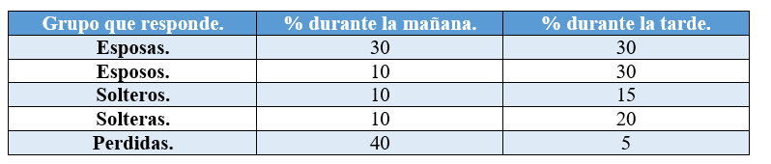
Ejemplos propuestos.
Ejemplo # 2: El departamento de marketing de una determinada empresa, con el fin de realizar encuestas por teléfono, necesita contactar al menos a 150 esposas. 120 esposos, 100 solteros y 110 solteras. El costo de hacer una llamada durante el día es de $2 ; mientras que, debido a los costos de trabajo, cada llamada durante la tarde cuesta $5. En la tabla a continuación se muestran los focus group y el % de llamadas atendidas por cada uno durante los distintos periodos de tiempo según el registro histórico. Debido a los trabajadores limitados, a lo mucho la mitad de las llamadas por teléfono deben de ser realizadas durante la tarde.

